Slide 1




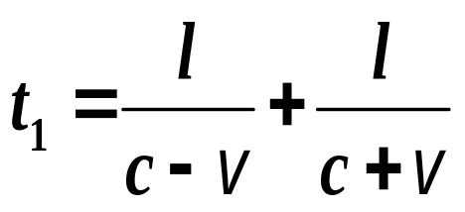

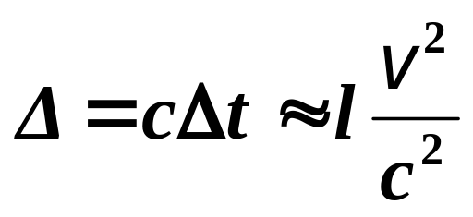
迈克耳孙 — 莫雷实验
设“以太”参考系为 系实验室为 系
“以太”参考系是绝对静止系
G M1 G
T
M2
G
M1

Slide 2


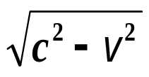





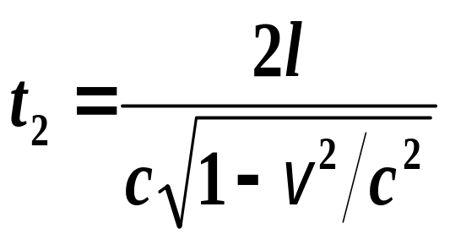
M2
G M2
M2 G
M1
G
T
（从 系看）
G M₂ G

Slide 3
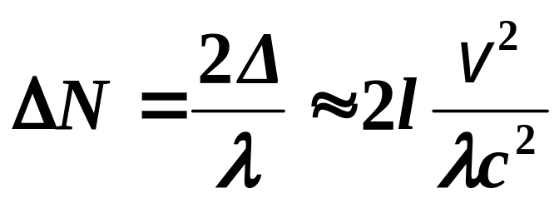



仪器可测量精度
实验结果
未观察到地球相对于“以太”的运动.
结论：作为绝对参考系的以太不存在.

Slide 4



以后又有许多人在不同季节、时刻、方向上反复重做迈克尔孙-莫雷实验．近年来,利用激光使这个实验的精度大为提高,但结论却没有任何变化．
迈克尔孙-莫雷实验测到以太漂移速度为零,对以太理论是一个沉重的打击,被人们称为是笼罩在19世纪物理学上空的一朵乌云.
END

